Slide 1
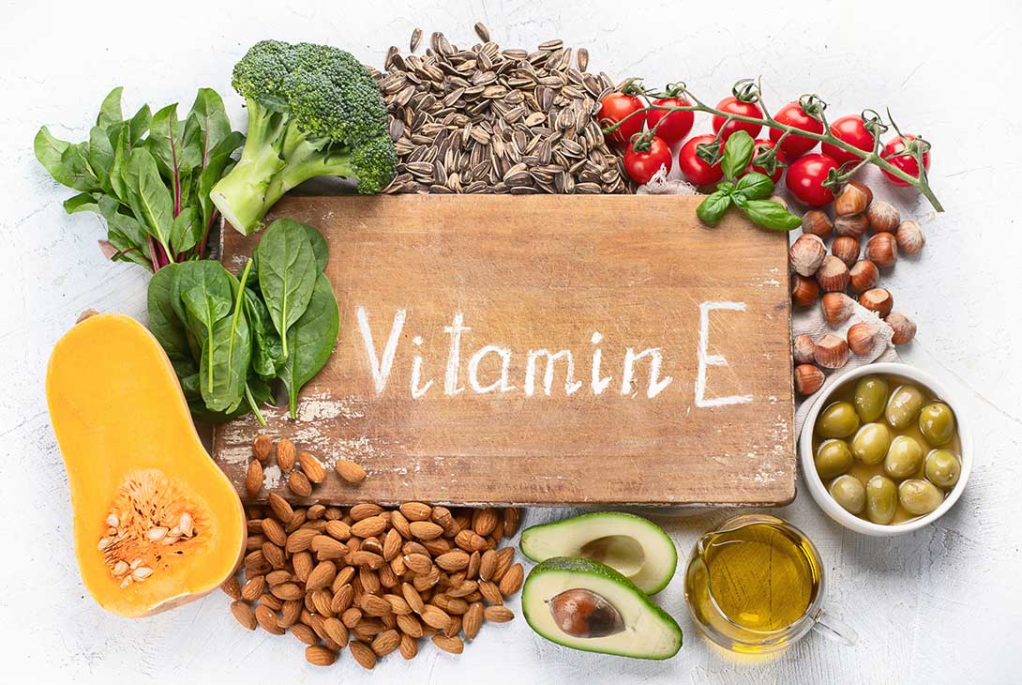
আমার প্রেজেন্টেশনে সবাইকে স্বাগতম

Slide 2
প্রস্তুতকারক
মোঃ উজ্জল হোসেন
ট্রেড ইন্সট্রাক্টর
ফুড প্রসেসিং এন্ড প্রিজারভেশন
ব্যারিস্টার আব্দুস সালাম তালুকদার উচ্চ বিদ্যালয়।
বি.এস.সি (অনার্স) এম.এস.সি (থিসিস সহ)
ফুড টেকনোলজি এন্ড নিউট্রিশনাল সায়েন্স বিভাগ
মাওলানা ভাসানী বিজ্ঞান ও প্রযুক্তি বিশ্ববিদ্যালয়।

Slide 3
এসএসসি ভোকেশনাল বিষয়ঃ ফুড প্রসেসিং এন্ড প্রিজারভেশন ট্রেড-১ (১ম পত্র) শ্রেণীঃ নবম, অধ্যায়ঃ ২য় (লেকচার-৭)

Slide 4
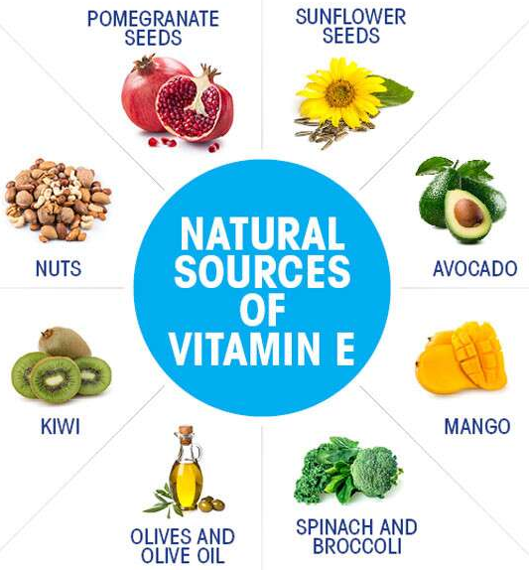
এই লেকচার থেকে শিক্ষার্থীরা যা যা শিখবে…
ভিটামিন ই কাকে বলে?
ভিটামিন ই এর উৎস।
ভিটামিন ই এর কাজ কী?
ভিটামিন ই এর প্রয়োজনীয়তা।
ভিটামিন ই এর অভাবজনিত রোগ।

Slide 5
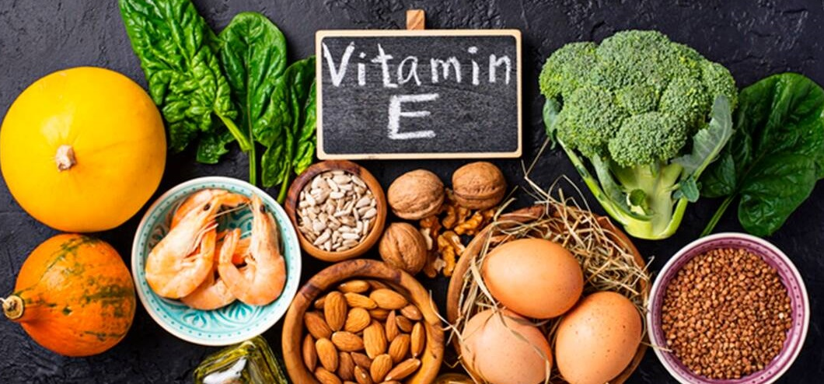
ভিটামিন ই
ভিটামিন ই এর রাসায়নিক নাম টোকোফেরল। এটি তাপ ও অম্লে বিনষ্ট হয় না। তবে ক্ষারে সামান্য নষ্ট হয়।
ভিটামিন ই শরীরে অ্যান্টিঅক্সিডেন্ট হিসাবে কাজ করে। তাছাড়া পেশী এবং লাল রক্ত কোষ বজায় রাখে, শরীরকেও রোগের বিরুদ্ধে আরও ভাল প্রতিরক্ষা করতে সহায়তা করে। ভিটামিন ই সাধারণত গম, বাদাম, তেল, ভুট্টা ইত্যাদিতে পাওয়া যায়।

Slide 6
ভিটামিন ই এর উৎস
সব ধরনের উদ্ভিজ্জ তেল, যেমন- নারিকেল তেল, সরিষার তেল, চালের কুঁড়ার তেল, সয়াবিন তেল ইত্যাদি ভিটামিন ই এর ভালো উৎস। এছাড়া, শস্যদানার ভ্রণ, বাদাম, গোটা শস্য, শাক-সবজি, মাখন ইত্যাদিতে কিছু পরিমাণে ভিটামিন ই থাকে। ডিমের কুসুম, দুধ ও যকৃতেও ভিটামিন ই পাওয়া যায়।
সব মানুষের শরীর কে সুস্থ রাখতে এবং বিভিন্ন রোগ থেকে দূরে থাকার জন্য আমরা অনেক খাদ্যের মাধ্যমে প্রয়োজনীয় ভিটামিন ইপেতে পারি।ভিটামিন ই অনেক খাবারইবিদ্যমান। বিভিন্ন খাদ্যর মাধ্যমে আপনি এই ভিটামিন ই পেতে পারেন যেমন চিনাবাদাম, আখরোট, উদ্ভিজ্জ তেল, সাফলোয়ার, গম, সয়াবিন এবং সূর্যমুখী আদি ইত্যাদিতে। এর পাশাপাশি, ভিটামিন ই প্রচুর পরিমানে সূর্যমুখী বীজ এবং সবুজ শাক সবজির মধ্যে পাওয়া যায়।

Slide 7
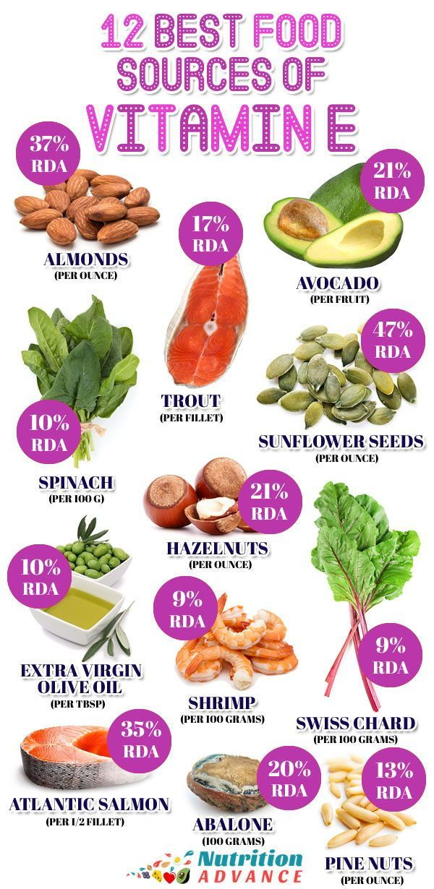
ভিটামিন ই এর কাজ
১। ভিটামিন এ রক্তের লোহিত কণার জারণসহ অবাঞ্ছিত জারণ রোধ করে।
২। জননাঙ্গের বৃদ্ধি ও স্বাভাবিক ক্ষমতা বজায় রাখে।
৩। নারী ও পুরুষের বন্ধ্যাত্ব প্রতিরোধ করে।
৪। নারী ও পুরুষের স্বাভাবিক প্রজননে সহায়তা করে।
৫। অকাল বার্ধক্য রোধ করে।
৬। ভ্রণের বৃদ্ধিতে সাহায্য করে।

Slide 8
ভিটামিন ই এর প্রয়োজনীয়তা
অ্যান্টিঅক্সিডেন্ড: কোষ নষ্ট হওয়া থেকে বাঁচতে শরীরে চাই অ্যান্টঅক্সিডেন্ট উপাদান, যা মেলে ভিটামিন-ই থেকে। এই অ্যান্টিঅক্সিডেন্ট শরীরের কোষের জন্য ক্ষতিকারক মুক্তমৌলের সঙ্গে লড়াই করে। দূষণ এবং ধূপমান থেকে শরীরে মুক্তমৌল তৈরি হয়।
রোগ প্রতিরোধ ক্ষমতা: স্বাস্থ্য বিশেষজ্ঞদের মতে, ভিটামিন-ই’তে ভরপুর খাবার শরীরের রোগ প্রতিরোধ ক্ষমতা বৃদ্ধি করে। ‘ইমিউন সেল’ বা রোগ প্রতিরোধকারী কোষ তৈরি সহায়ক, যা শরীরে তৈরি করে ব্যাকটেরিয়া-নাষক অ্যান্টিবডি।

Slide 9
ভিটামিন ই এর প্রয়োজনীয়তা
ক্ষত সারাতে: বাজারে ভিটামিন-ই যুক্ত তেল পাওয়া যায়। ত্বক বিশেষজ্ঞদের মতে এর রয়েছে নানান উপকারীতা। এরমধ্যে একটি হল কাটাছেড়ার ক্ষত ও ব্রণ সারানো।
বয়সের ছাপ দূর করা: কোষ পুণর্গঠন প্রক্রিয়ার জন্য ভিটামিন-ই উপকারী হওয়ায় এটি ত্বকের তারুণ্য ধরে রাখতে সক্ষম।
অকালে পাকা চুল: চুলের সুস্বাস্থ্যের জন্য ভিটামিন-ই একটি গুরুত্বপূর্ণ উপাদান। চুপ পড়া, অল্প বয়সে চুল সাদা বা ধুসর হওয়া থেকে বাঁচতে চাই ভিটামিন-ই।

Slide 10
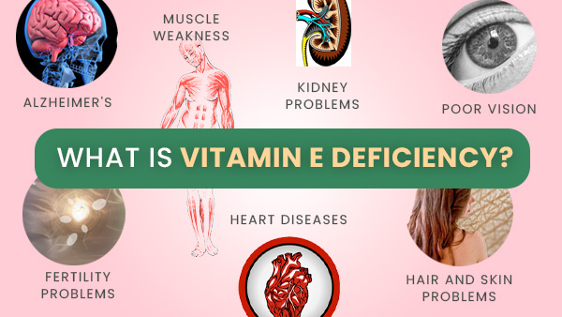
ভিটামিন ই এর অভাবজনিত রোগ
ভিটামিন ই এর অভাবজনিত অবস্থা:
১। নারী ও পুরুষের সন্তান উৎপাদন ক্ষমতা লোপ পায় এবং বন্ধ্যাত্ব দেখা দেয়।
২। ভ্রণের বৃদ্ধি ব্যাহত হয়।
৩। গর্ভপাত হতে পারে।
৪। অকাল বার্ধক্য দেখা দেয়।
এছাড়াও এর অভাবে চুল পড়ে যাওয়া, পেশি দুর্বল হওয়া, চোখে ঝাপসা দেখা ইত্যাদি সমস্যা হয়। এসব সমস্যা থেকে রেহাই পেতে প্রতিদিনের খাদ্যতালিকায় ভিটামিন ‘ই’ সমৃদ্ধ খাবার রাখা জরুরি। ভিটামিন ‘ই’-এর অভাব পূরণে সয়াবিন, বাদাম, ব্রকোলি, মাছ, শাক, অ্যাভোক্যাডো ইত্যাদি খেতে পারেন।

Slide 11
ভিটামিন ই এর অভাবজনিত রোগ
চুল পাতলা হয়ে যাওয়াঃ প্রতিদিনের খাদ্যতালিকায় ভিটামিন ‘ই’ থাকলে চুল ও ত্বক ভালো থাকে। ভিটামিন ‘ই’ ত্বককে তারুণ্যদীপ্ত ও স্বাস্থ্যকর রাখতে সাহায্য করে। ‘ই’-এর অভাবে চুল পড়া ও চুল পাতলা হয়ে যাওয়ার সমস্যা হয়।
পেশির দুর্বলতাঃ অনেক গবেষণায় বলা হয়, ভিটামিন ‘ই’-এর অভাবে মায়োপ্যাথি হয়। মূলত শরীরে পেশির আঁশের দুর্বলতা হলে এ সমস্যা হয়।
ভারসাম্যহীনতাঃ ভিটামিন ‘ই’-এর ঘাটতি হলে শরীরে ভারসাম্যহীন বোধ হয়। মূলত ভিটামিন ‘ই’-এর অভাবে স্নায়ুগুলোতে অক্সিডেটিভ স্ট্রেস বেড়ে যায়। এ কারণে এ সমস্যা হয়।
ঝাপসা দেখাঃ আপনি যদি প্রায়ই ঝাপসা দেখেন, বিশেষ করে রাতে, তবে ভিটামিন ‘ই’-এর অভাবে এমনটা হতে পারে। ভিটামিন ‘ই’-এর অ্যান্টিঅক্সিডেন্ট উপাদান চোখের রেটিনাকে সুরক্ষা দেয়। এর অভাবে চোখে ঝাপসা দেখার সমস্যা হয়। এ ছাড়া এই ভিটামিনের অভাবে শরীরে হালকা রক্তশূন্যতা হতে পারে।

Slide 12
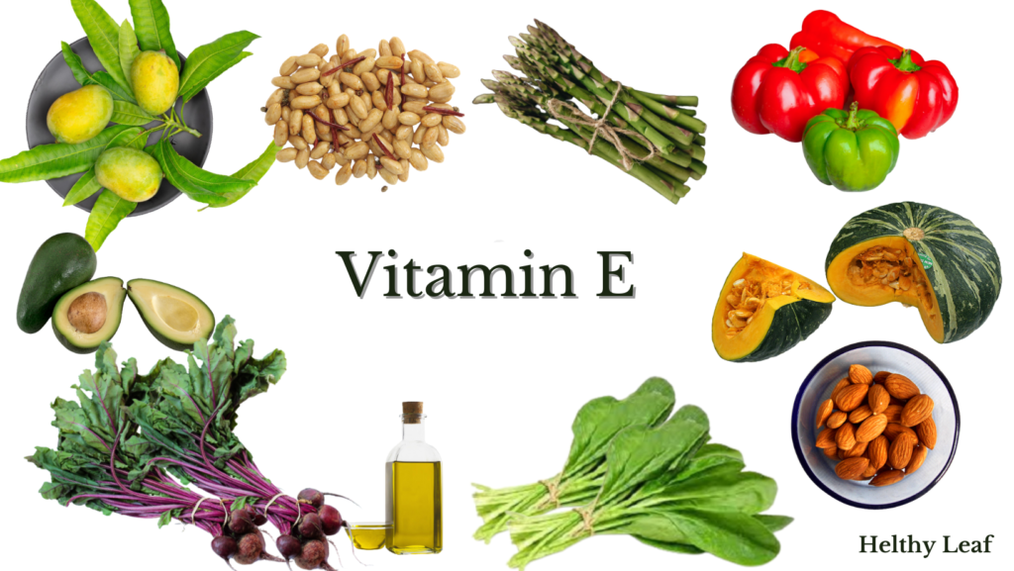
আজকে এই পর্যন্তই সবাই ভালো থেকো…
ধন্যবাদ।

